Slide 1
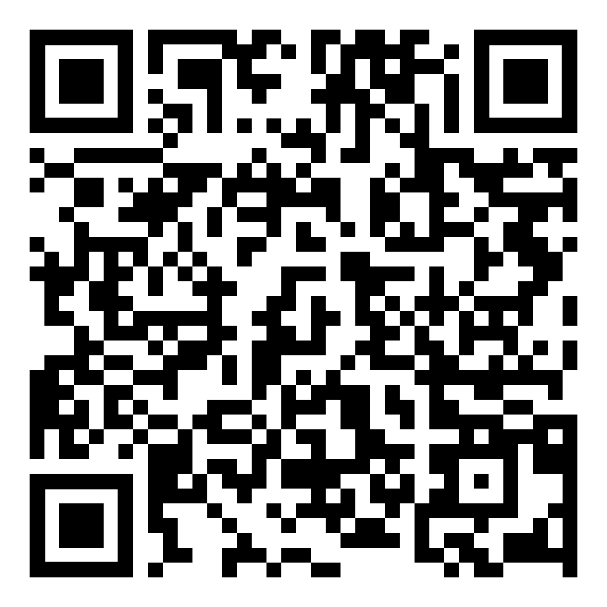
Mobil Anmelden
Diesen Link anklicken
oder
diesen QR-Code scannen
https://www.supersaas.de/schedule/Tennis-DJK-Furth/Platzbelegung
1

Slide 2
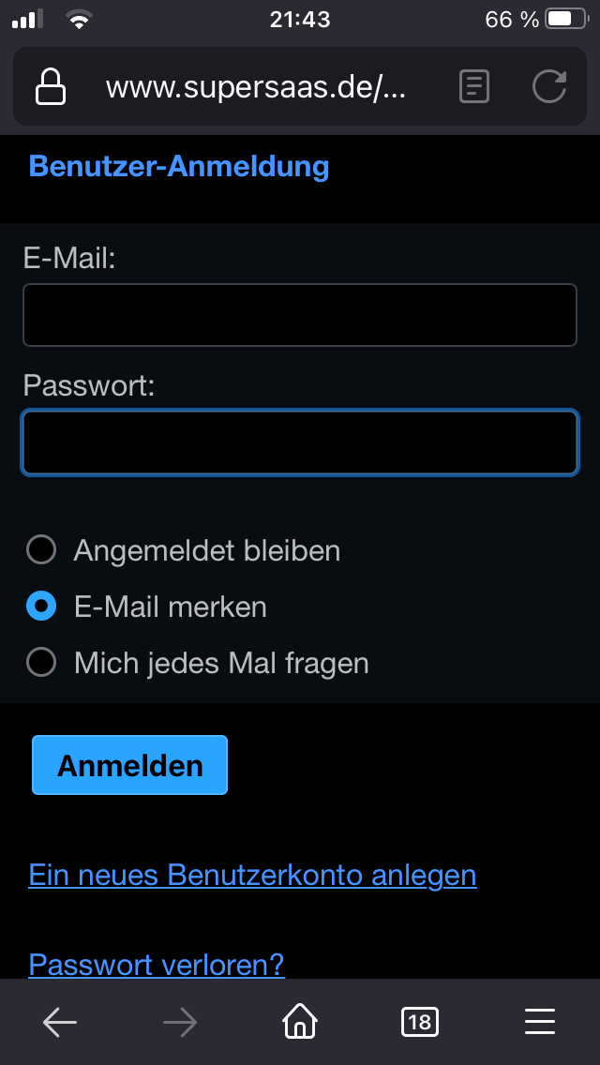
Mobil Anmelden
…. die gleiche Mailadresse, mit der Du informiert worden bist
… hier beim ersten Mal nichts eingeben, sondern gleich unten zu „Passwort verloren“
…. Nein, hat der Admin schon erledigt!
… dann folgt die übliche Prozedur, … mail an Mailadresse, neues Passwort
6
Notes:
2

Slide 3
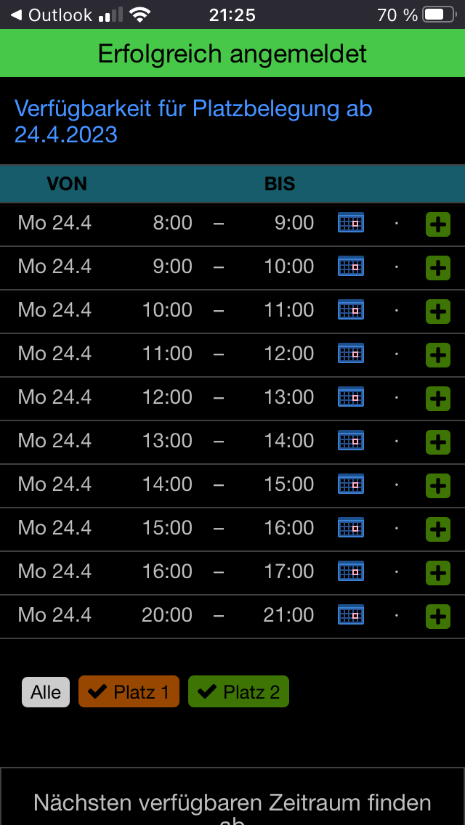
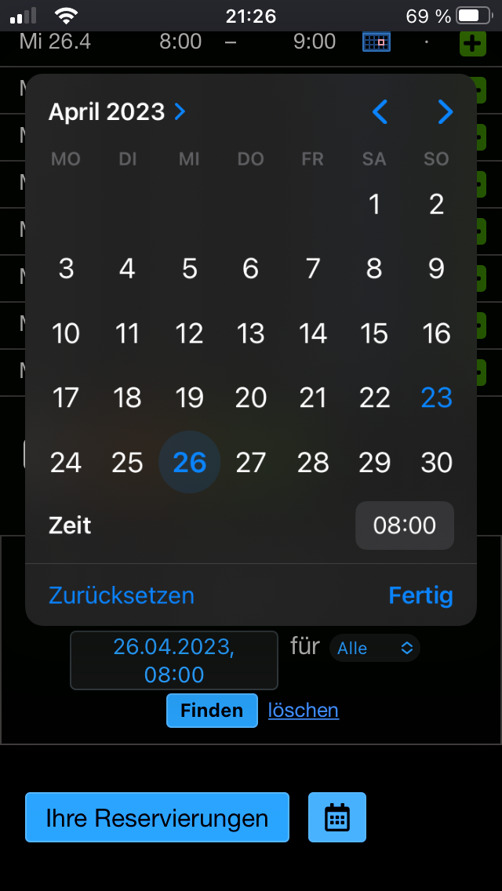
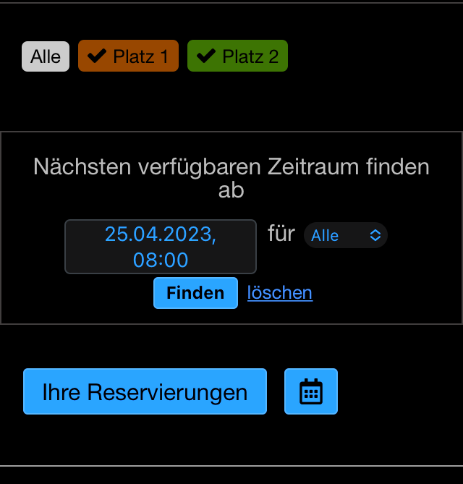
Mobil Platz reservieren
Anderes Datum/Uhrzeit auswählen, z.B. 26. ab 8:00
6
Notes:
3

Slide 4
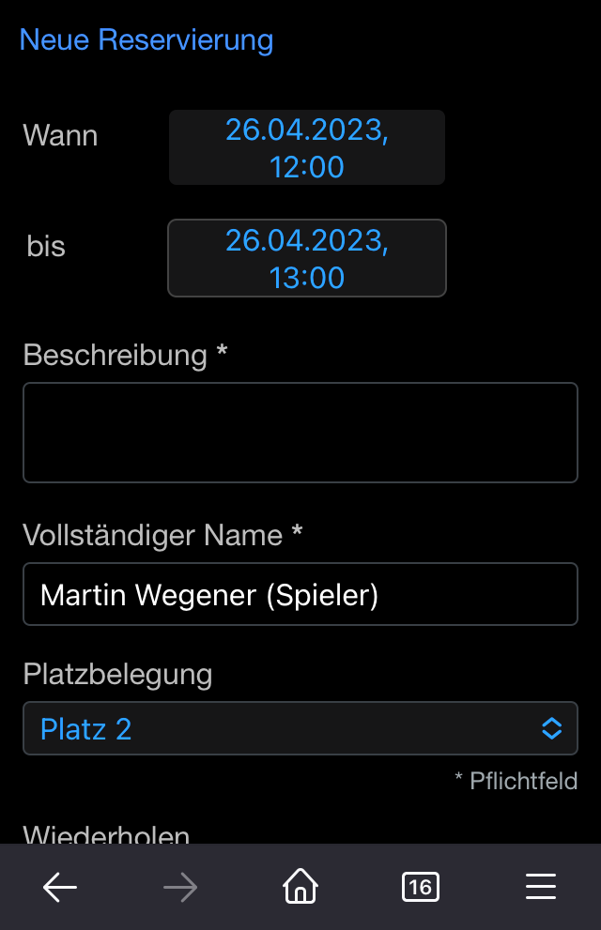
Mobil Reservierung bestätigen
optional
…sollte richtig vorbelegt sein
Immer ohne Wdh! Serientermine über Abt.leiter einstellen lassen
Bestätigen
6
Notes:
4

